Slide 1
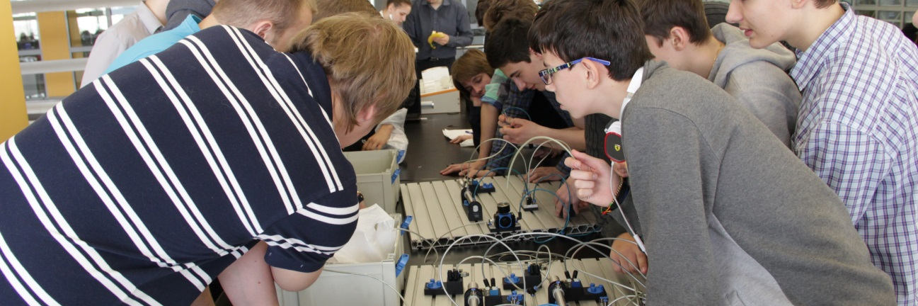
Опыт проектной деятельности школьников в рамках инженерных классов
Зотов Василий Владимирович
Ведущий инженер Центра довузовской подготовки и организации приема НИТУ «МИСиС»

Slide 2
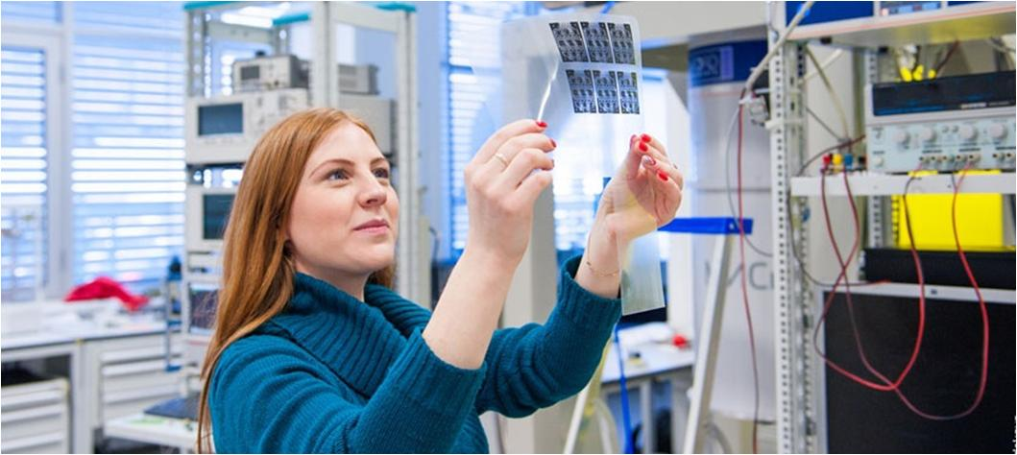
Инженерные классы
Проектно-исследовательская деятельность
Структура
Метод познания
Инженерная подготовка

Slide 3
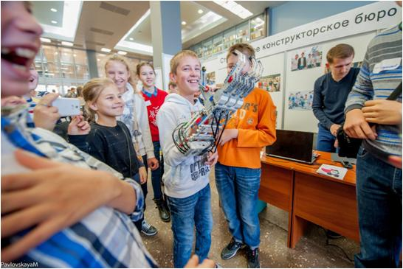
Зачем нужна проектная деятельность?
Школьник:
Получает возможность творческой реализации
Может выполнять разные широкие и узкие функции
Получает навыки ориентироваться в инфопространстве
Развивает широкий диапазон инженерных компетенций
Находит возможности опережать учебную программу
Учится учиться

Slide 4
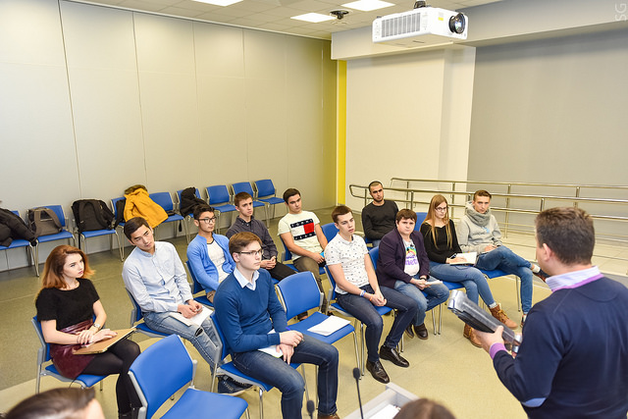
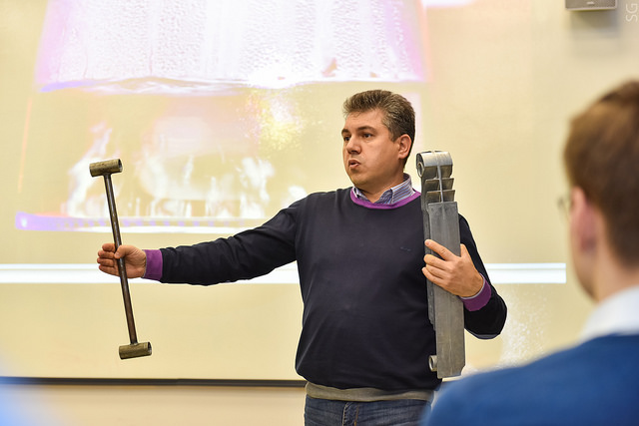
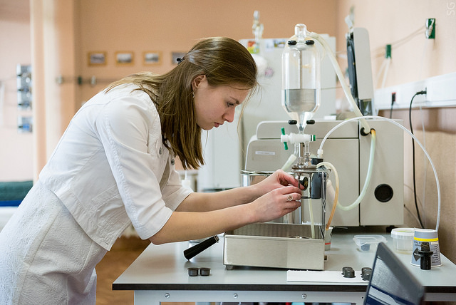
Профориентация

Slide 5
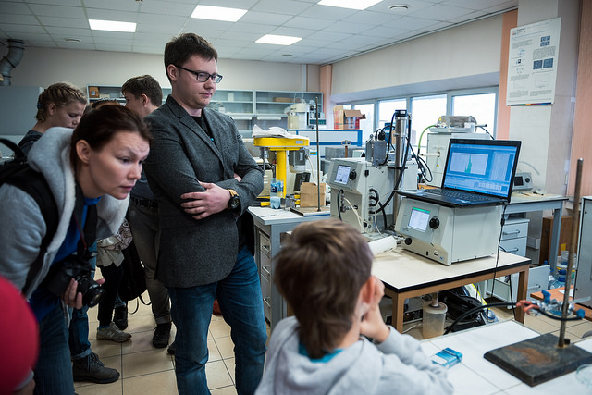
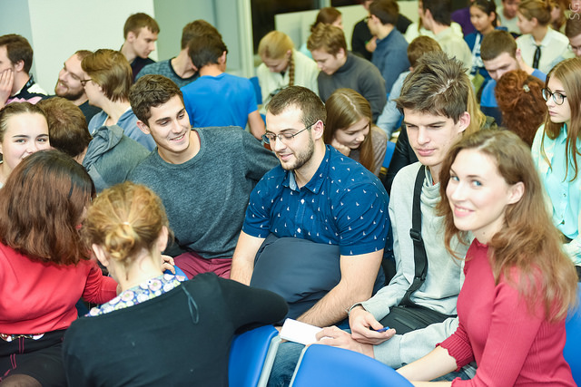
Проблемы интеграции
Неподготовленность инфраструктуры
Отсутствие методологии поддержки проектно-исследовательской деятельности
Отсутствие подготовленных НПР
Недостаток целевого финансирования проектов школьников
Лабораторная база
Программное обеспечение

Slide 6

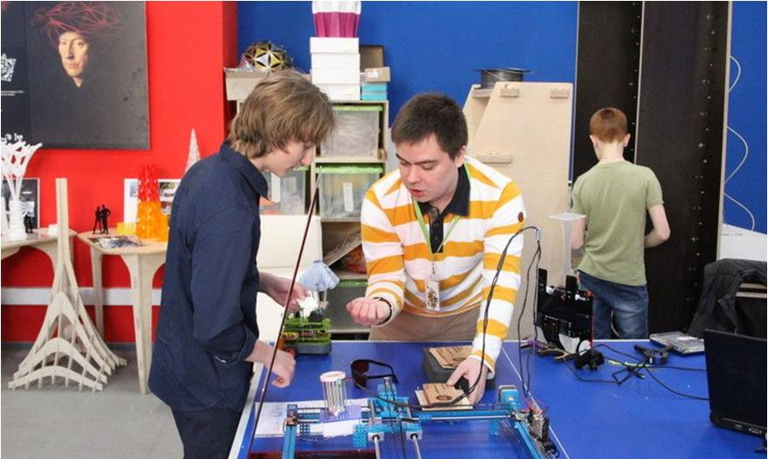
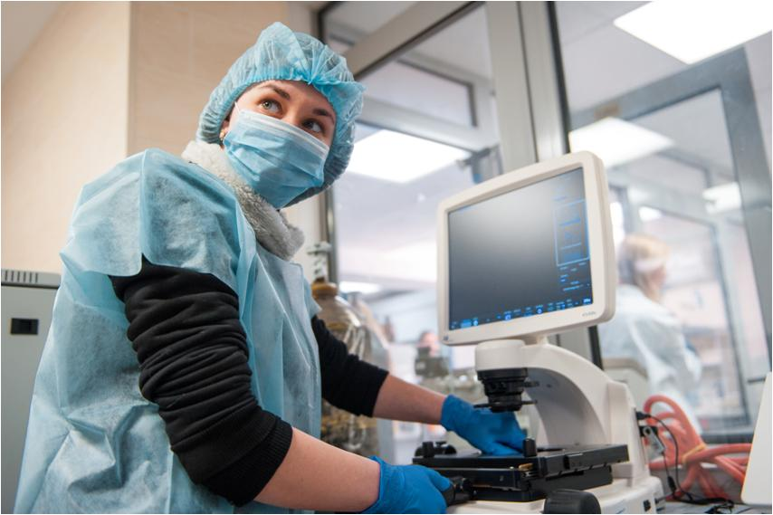
Пути решения
Взаимодействие с вузами:
Лабораторная база
Консультанты из числе НПР
Инжиниринговые центры, fablab и инженерные школы

Slide 7
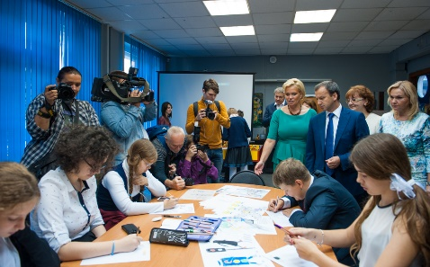
Зачем нужен проект школьнику?

Slide 8


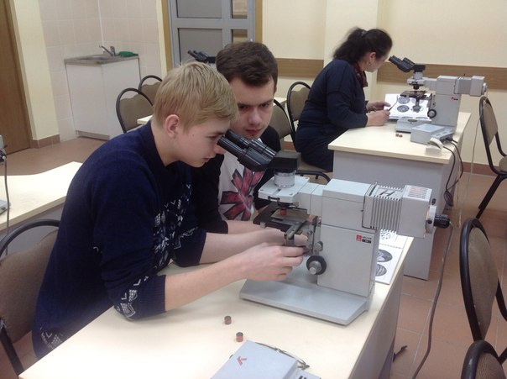

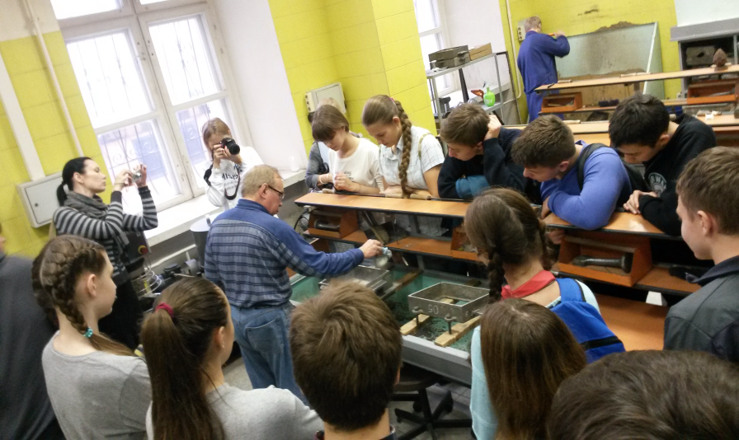
Инженерный класс в московской школе
Дополнительные баллы за индивидуальные достижения при поступлении в Университет
Notes:
Ставим в качестве оформления стрелку
Ставим как инфографику:
TOP-100 QS: страны BRICS и THE BRICS & the Emerging Economies
TOP-1000 QS, THE
цифры 79, 4 (средний бал ЕГЭ)
1 металлургия и материаловедение
6 место среди технических вузов
11 место в России

Slide 9
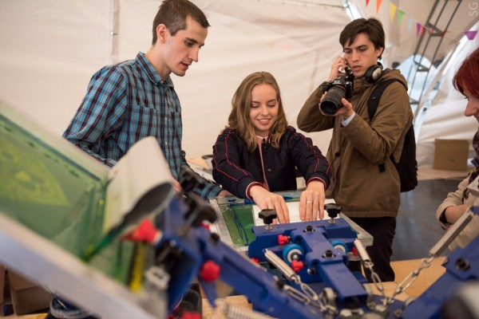
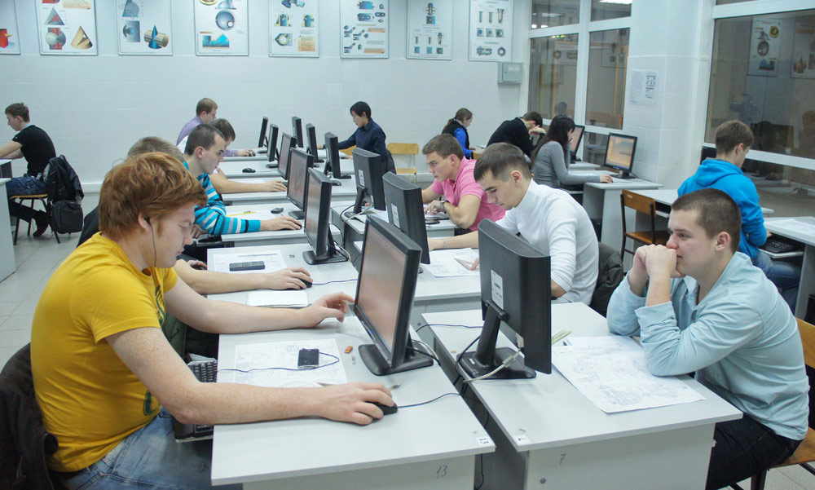
Методические проблемы
Замена проекта рефератом
Псевдонаучные подходы
Неактуальные тематики
Недостаточный уровень выполненного проекта
Формальная отчетность
Слабая подготовка к защите проектно-исследовательской работы

Slide 10
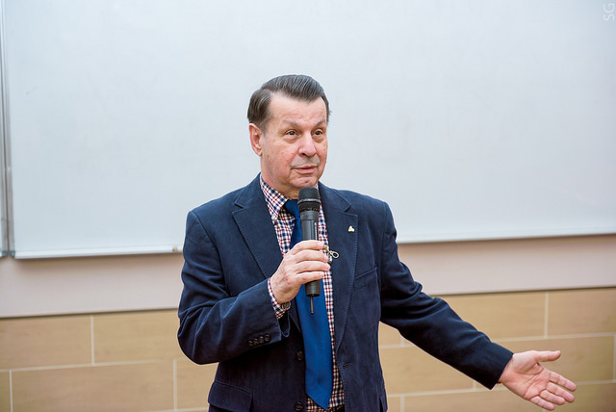
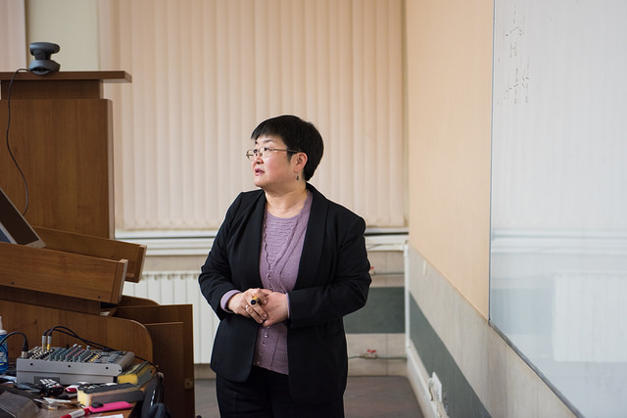
Разделение функций
Консультирование
Тьюторство

Slide 11
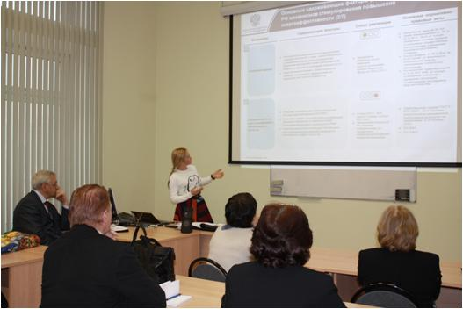
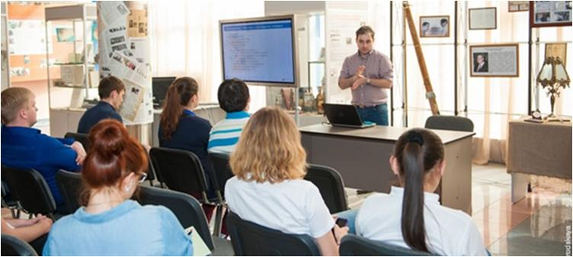
  Повышение квалификации преподавателей и методистов

Slide 12
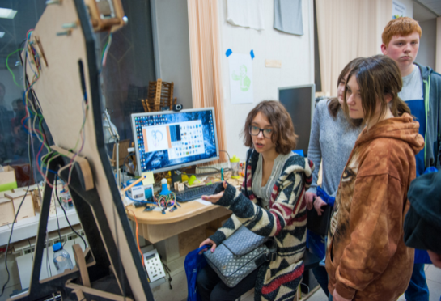
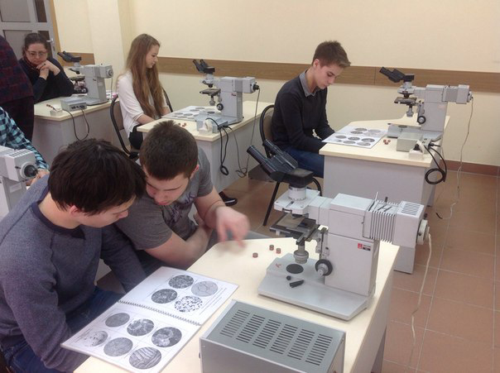
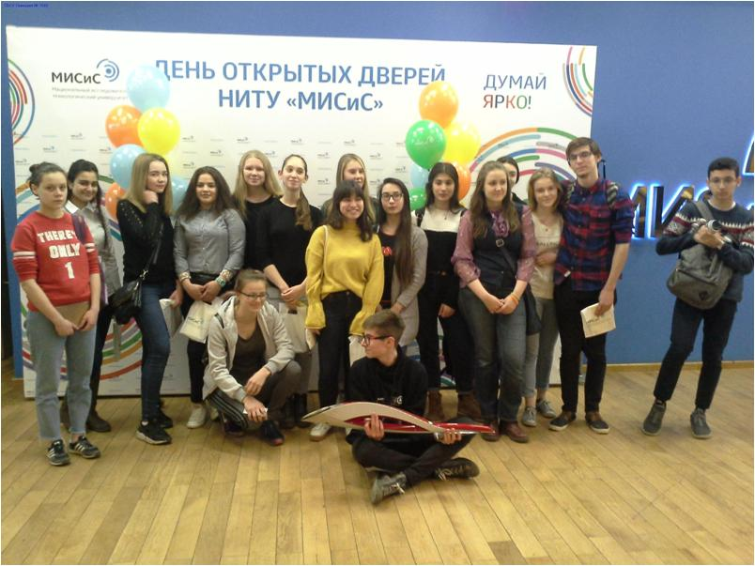
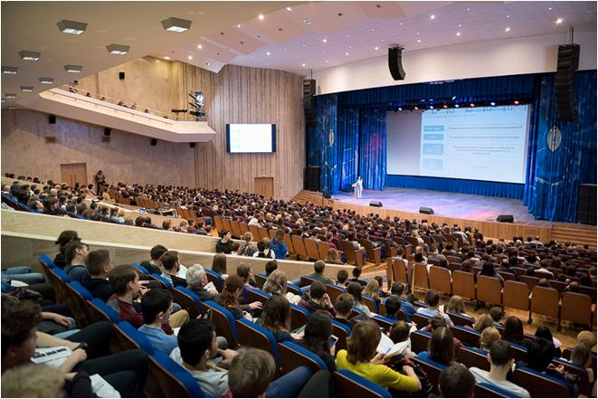
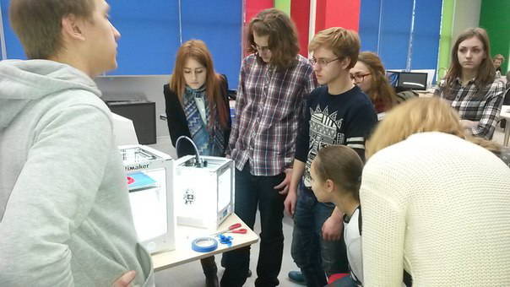
Выбор тематики
Экскурсии, мастер-классы, лабораторные работы
Элективные курсы
Олимпиады школьников
День открытых дверей
Деловые игры, тренинги, образовательные квесты
Фестиваль науки
Университетские субботы

Slide 13
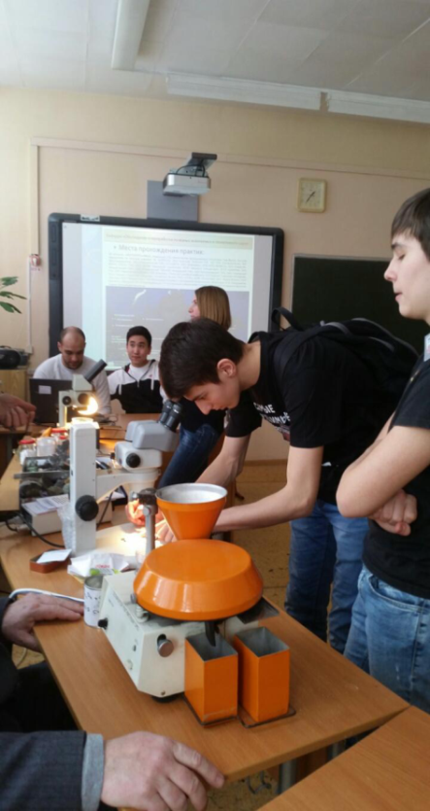
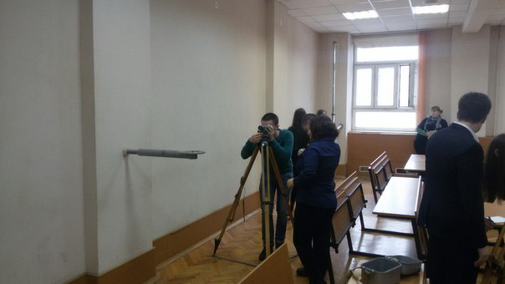
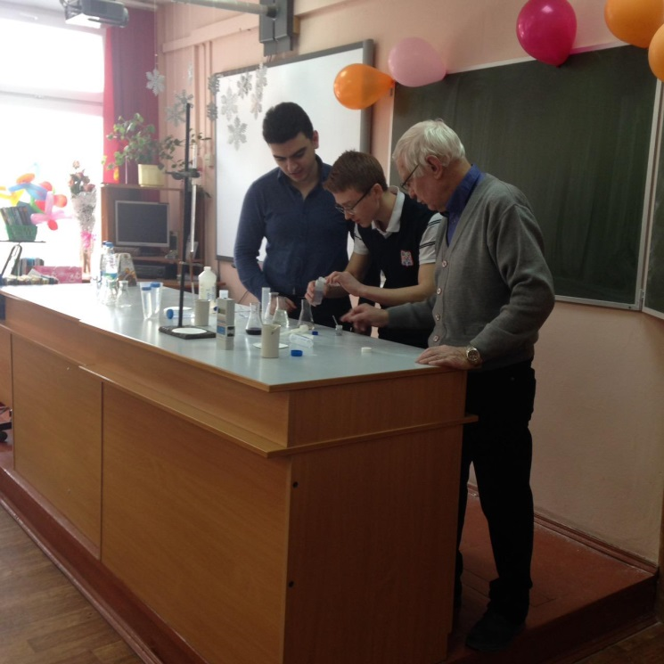

Проектная деятельность
Национальный исследовательский
технологический университет

Slide 14
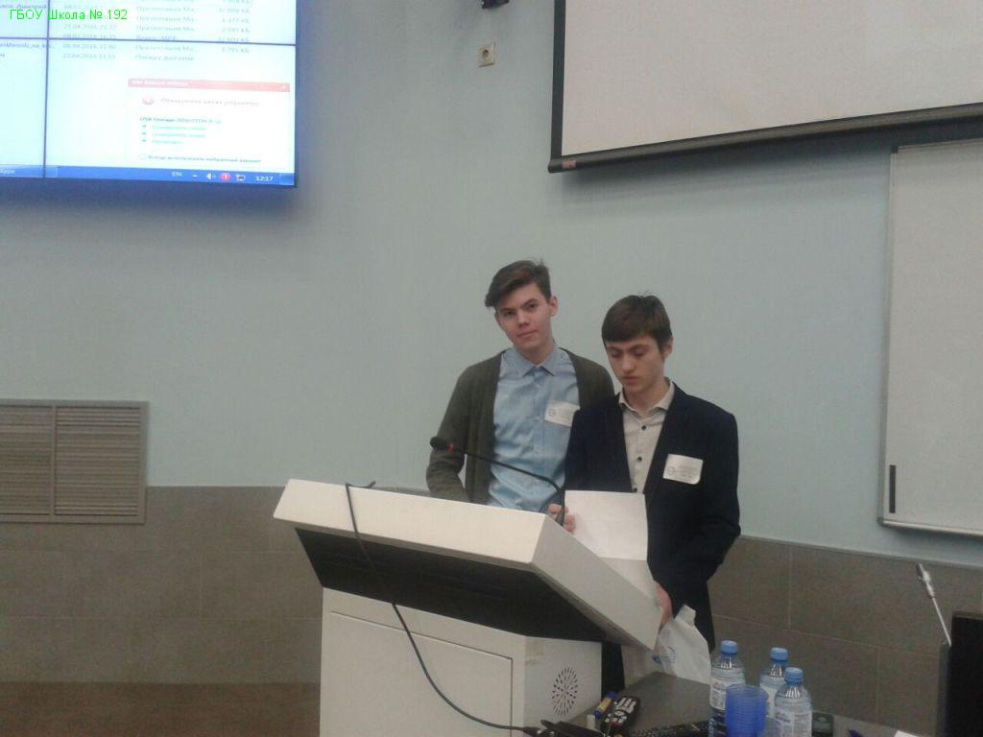
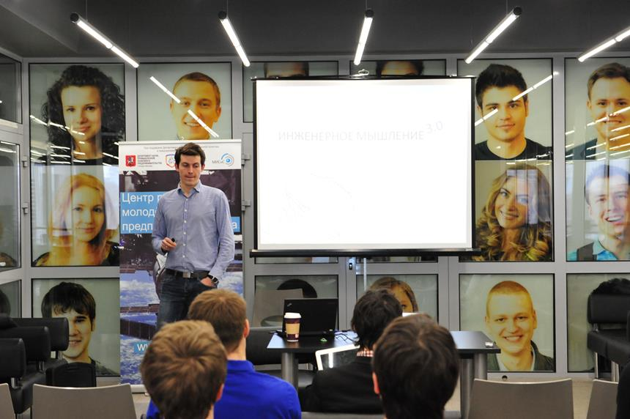
Защита проектов
Районный школьный этап с привлечением экспертов
Университетский семинар

Slide 15
Заключение
Интеграция проектно-исследовательской деятельности является значимым в профессиональной навигации проектом. Он позволяет на более ранних этапах определяться школьникам с выбором будущей профессии, а также с направлением, которое можно изучать в дальнейшем в том или ином техническом университете.
Для реализации проектно-исследовательской деятельности школьников в рамках инженерных классов наиболее эффективным является сотрудничество школы и вуза, предполагающее систему мастер-классов для школьников в вузе, двойное руководство проектами – от школы и от вуза, а также совместное проведение мероприятий по экспертизе проектов. От того, как будет построено такое сотрудничество, зависит мотивация школьников к инженерной деятельности.
Особенностью, повышающей вероятность получения широкого спектра проектных и исследовательских компетенций, является распределение обязанностей между школьным и вузовским руководителями проектов и плотное взаимодействие их в направлении решения поставленных перед командой проекта задач.
Важным результатом проектной или исследовательской деятельности является защита их результатов на конференциях различного уровня перед экспертной группой, представляющей академическое сообщество.

Slide 16
Спасибо за внимание!
Thank you for your attention!
Федеральное государственное
автономное образовательное учреждение
высшего профессионального образования
Национальный исследовательский технологический университет «МИСиС»
Ленинский проспект, дом 4
Москва, 119049
тел.: +7 (495) 955-00-32
факс +7 (499) 236-21-05
e-mail: kancela@misis.ru
www.misis.ru

